Slide 1
JAVA入门基础
主讲：寻俊杰
数据类型转换与运算符,方法入门

Slide 2
数据类型转换 自动转换
小范围的数据类型换大范围的数据类型的过程就叫自动转换。

Slide 3
案例一
public class HelloWord {
public static void main(String[] args) {
byte y = 1;
short s=y;
int i=y.
}
}
将小范围的数据类型自动提升为大范围的数据类型 。

Slide 4
案例二
public class HelloWord {
public static void main(String[] args) {
byte x = 1;
byte y = 1;
int j = x + y;
//byte z = x + y;//报错 x+y(int类型)
}
}
所有长度低于int的类型（byte、short、char）在运算之后结果将会被提升为int型

Slide 5
案例三
public static void main(String[] args) {
int i = 1;
double d = 2.5;
//int类型和double类型运算，结果 是double类型
//int类型会提升为double类型
double e = d+i;
System.out.println(e);
}
当一个 int 类型变量和一个 double 变量运算时， int 类型将会自动转换为double 类型进行运算。

Slide 6
数据类型转换 强制转换
大范围的数据类型换小范围的数据类型的过程就叫强制转换。

Slide 7
案例一
public class HelloWord {
public static void main(String[] args) {
int i =1;
byte s = (byte) i;
System.out.println("s=" + s);
//s = s + 1；//编译失败
s = (byte) (s + 1);//编译成功
}
}
1.转换格式：
数据类型 变量名 = （数据类型）被转数据值；
2.当一个 byte 类型与 1 相加，我们知道会类型提升，但是还想给结果赋值给short类型变量，就需要强制转换。

Slide 8
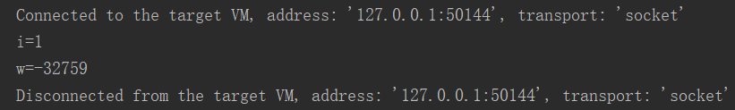
案例二
public class HelloWord {
public static void main(String[] args) {
int i=(int)1.5;
System.out.println("i=" + i);
int ww=32777;
short w=(short)ww;
System.out.println("w="+w); }
}
浮点转成整数，直接取消小数点，可能造成数据损失精度。
int 强制转成 short 砍掉2个字节，可能造成数据丢失。

Slide 9
运算符

Slide 10
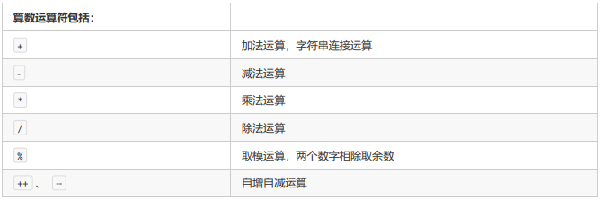
KINGSOFT
算数运算符
注：在生活中数算运算是这样写的： 1+1=2，在计算系统中写法：int i=1+1;

Slide 11

案例一
对整数进行运算，无论怎么计算，也不会得到小数。
public class HelloWord {
public static void main(String[] args) {
int i = 1234;
//计算结果是1000
System.out.println(i/1000*1000);
}
}
1.234=1234/1000;
1=(int)1.234;
1000=1*1000;

Slide 12

案例二
算术运算符的运算规则是：有括号先括号”()”，没括号先乘除(*,/,%)后加减(+,-)，同一等级从左到右。
public static void main(String[] args) {
int a=4+(5+16)/3*2%4-4;
System.out.println(“a=”+a);
}
5+16=21
21/3=7
7*2=14
14%4=2
4+2=6
6-4=2

Slide 13
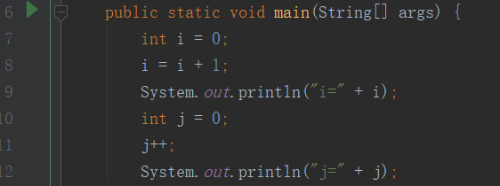
案例三
i++
i=i+1;
变量在独立运算时， 前++ 和 后++ 没有区别。
++i
i=1+i;
i--
i=i-1;
--i
i=i-1;

Slide 14
案例四
当++或者--和其他变量一起运算是，自增自减号在前和在后就会产生不同的值。
如下：
int i=1，j;
j=i++
j=1,i=2
(j=i)(i=i+1)
int i=1，j;
j=++i
j=2,i=2
(i=i+1)（j=i）
int i=1，j;
j=i--
j=1,i=0
(j=i)(i=i-1)
int i=1，j;
j=--i
j=0,i=0
(i=i-1)(j=i)

Slide 15
案例五
public static void main(String[] args){
System.out.println("5+5="+5+5);//输出5+5=55
System.out.println("a"+"b");//输出 ab;
}
1.+ 符号在遇到字符串的时候，表示连接、拼接的含义。
2."a"+"b"的结果是“ab“。

Slide 16
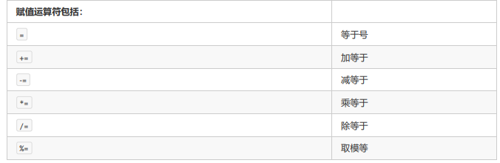
KINGSOFT
赋值运算符

Slide 17
”
public static void main(String[] args) {
int i = 5;
//计算方式 i=i+5 变量i先加5，再赋值变量i
i+=5;
System.out.println(i); //输出结果是10
i-=5;
System.out.println(i);//输出结果是5
i*=5;
System.out.println(i);//输出结果是25
i/=5;
System.out.println(i);//输出结果是5
i%=5;
System.out.println(i);//输出结果0
}
案例一
赋值运算符，就是将符号右边的值，赋给左边的变量

Slide 18
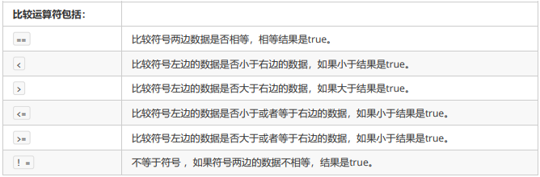
KINGSOFT
比较运算符

Slide 19
案例
public static void main(String[] args) {
System.out.println(1==1);//true
System.out.println(1<2);//true
System.out.println(3>4);//false
System.out.println(3<=4);//true
System.out.println(3>=4);//false
System.out.println(3!=4);//true
}
比较运算符，是两个数据之间进行比较。
运算结果都是布尔值 true 或者 false 。

Slide 20
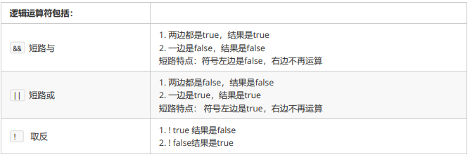
KINGSOFT
逻辑运算符

Slide 21
案例：
public static void main(String[] args) {
System.out.println(true && true);//true
System.out.println(true && false);//false
System.out.println(false && true);//false，右边不计算
System.out.println(false || false);//falase
System.out.println(false || true);//true
System.out.println(true || false);//true，右边不计算
System.out.println(!false);//true
}
逻辑运算符：
是用来连接两个布尔类型结果的运算符，运算结果都是布尔值 true 或者 false

Slide 22
KINGSOFT
三元运算符
三元运算符格式：
数据类型 变量名 = 布尔类型表达式？结果1：结果2
三元运算符计算方式：
布尔类型表达式结果是true，三元运算符整体结果为结果1，赋值给变量。
布尔类型表达式结果是false，三元运算符整体结果为结果2，赋值给变量。

Slide 23
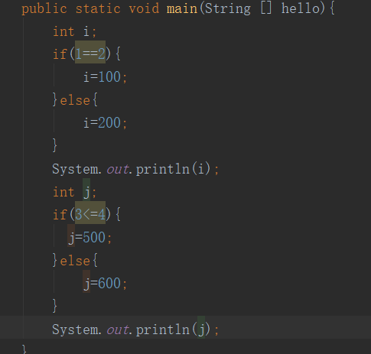
案例
public class HelloWord {
public static void main(String[] args) {
int i = (1==2 ? 100 : 200);
System.out.println(i);//200
int j = (3<=4 ? 500 : 600);
System.out.println(j);//500
}
}

Slide 24
方法入门

Slide 25
方法入门
概述
方法：就是将一个功能抽取出来，把代码单独定义在一个大括号内，形成一个单独的功能。
方法的定义
修饰符 返回值类型 方法名 （参数列表）｛
代码...
return ;
｝。

Slide 26
修饰符： 目前固定写法 public static 。
案例一
public static void main(String[] args) {
//调用定义的方法method
method();
}
//定义方法，被main方法调用
public static void method() {
System.out.println("自己定义的方法，需要被main调用运行");
}
返回值类型： 目前固定写法 void ，其他返回值类型在后面的课程讲解。
方法名：为我们定义的方法起名，满足标识符的规范，用来调用方法。
参数列表： 目前无参数， 带有参数的方法在后面的课程讲解。

Slide 27
案例二
1.方法必须定义在类中，方法外
2.方法不能定义在另一个方法的里面
public class Demo {
public static void main(String[] args){
}
//正确写法，类中，main方法外面可以定义方法
public static void method(){}
}
public class Demo {
public static void main(String[] args){
//错误写法，一个方法不能定义在另一方法内部
public static void method(){}
}
}

Slide 28



课程练习
1.将1598这个数字通过运算反转输出8951。

Slide 29
知识扩展
查询方式 ：百度(https://www.baidu.com/)
1.查询ASCII码表了解其作用
2.查询JAVA数据类型转换
3.查询JAVA String类型与基本数据类型的互转。

Slide 30
课后作业
某电信公司的市内通话费计算标准如下：
三分钟内0.2元，三分钟后每增加一分钟增加0.1元，不足一分钟的按一分钟计算。
要求编写程序，给定一个通话时间（652秒），计算出应收费金额。

Slide 31
Thanks

